Slide 1

SYSTEME DE VENTE DES LIVRES
(Mise en place d’un pipeline avec Streamlit – Postgres - Airflow – DBT – Snowflake – Power BI)
Présenté par :
MOUTSITA Rovincy-Prince-Lémy
BANIEK Eudes Exaucé
YABI Nadine Rémi

Slide 2
SYSTEME DE VENTE DES LIVRES
Choix de la conteneurisation
Plan de travail
Dans le cadre de la réalisation de notre projet, nous avons pris l’option de la conteneurisation dont le but de tous garder le même modèle, les mêmes versions et configurations qu’importe l’OS utilisé. Cette démarche vise à garantir la stabilité du programme et à éviter les problèmes de cassures de version.
Pour mener à bien notre projet nous l’avons scindé en plusieurs phases à savoir :
Lancement du programme;
Configuration de airflow;
Création de la base de données et des tables dans snowflake;
Vérification de la création des données dans la BD Postgres ;
Création du fichier profiles.yml dans le container;
Configuration et test de DBT;
Airflow, l’orchestration;
Snowflake et streamlit;
PowerBI
Résumé du processus

Slide 3
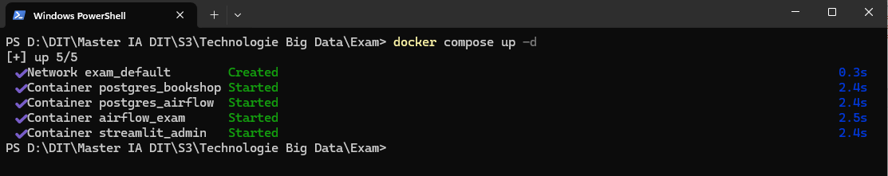
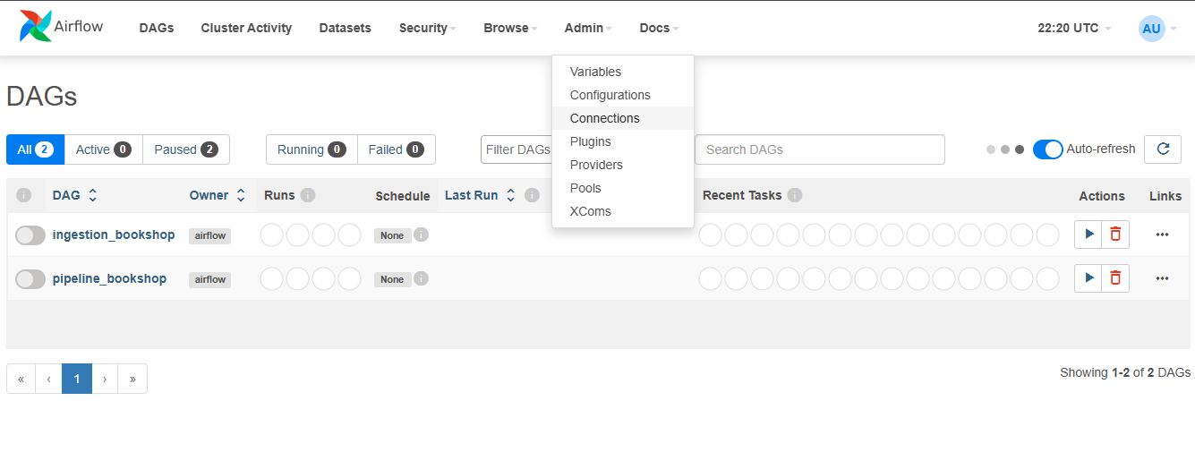
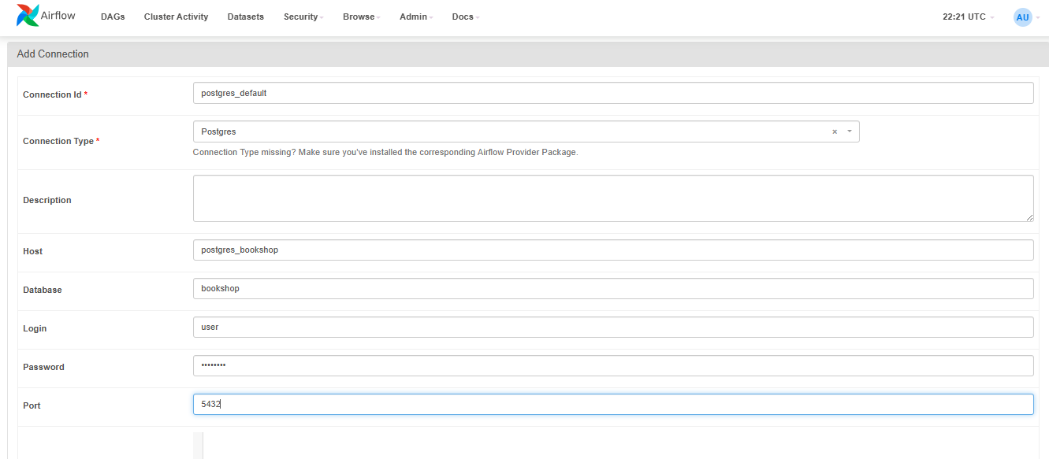
Lancement du programme
SYSTEME DE VENTE DES LIVRES
Configuration de airflow
docker compose up -d
http://localhost:8080
Login : admin password : admin123

Slide 4
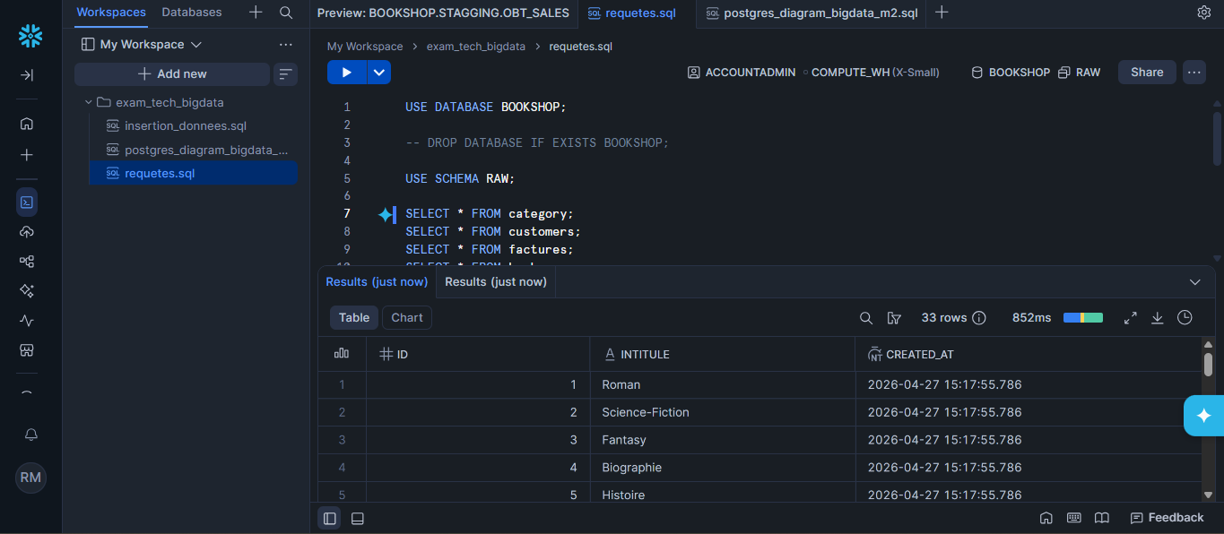
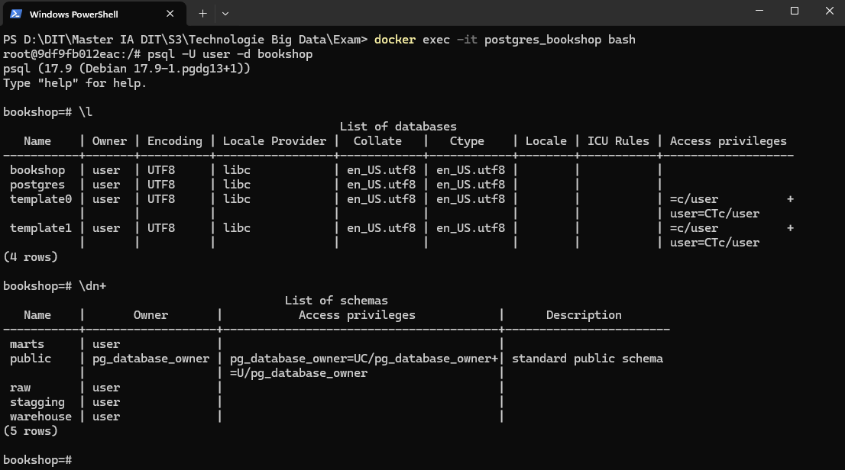
Création de la base de données et des tables dans snowflake
SYSTEME DE VENTE DES LIVRES
Vérification de la création des données dans la BD Postgres
docker exec -it postgres_bookshop bash
DROP DATABASE IF EXISTS BOOKSHOP
psql -U user -d bookshop
\dt raw.*
\l
\dn+
SELECT * FROM raw.category ;
\d raw.category # Affiche la scrtucture de la table category
\d raw.* # Affichiche la sctructure de toutes les tables

Slide 5
Création du fichier profiles.yml dans le container
SYSTEME DE VENTE DES LIVRES
mkdir -p ~/.dbt/ && cat << EOF > ~/.dbt/profiles.yml
exam_tech_bigdata:
target: dev
outputs:
dev:
type: snowflake
account: [ton_id_snowflake]
user: [ton_utilisateur]
password: [ton_mot_de_passe]
role: ACCOUNTADMIN
database: BOOKSHOP
warehouse: COMPUTE_WH
schema: STAGGING
threads: 4
EOF
docker exec -it airflow_exam bash -c "cd /opt/airflow/dbt && dbt init exam_tech_bigdata"
docker exec -it airflow_exam bash
cd /opt/airflow/dbt/exam_tech_bigdata
cat ~/.dbt/profiles.yml

Slide 6
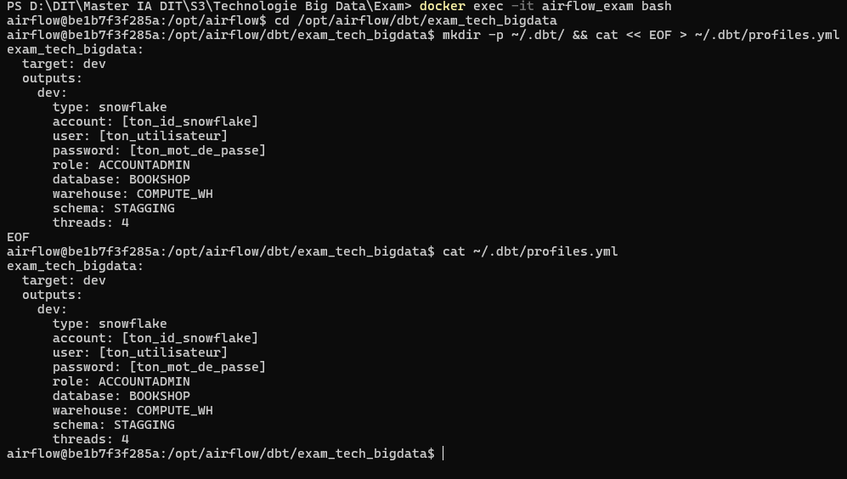
Création du fichier profiles.yml dans le container
SYSTEME DE VENTE DES LIVRES

Slide 7
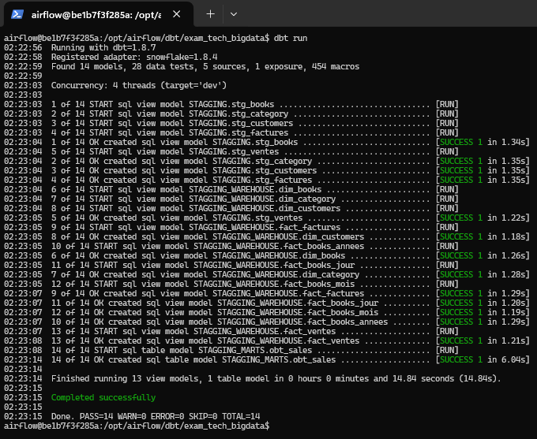
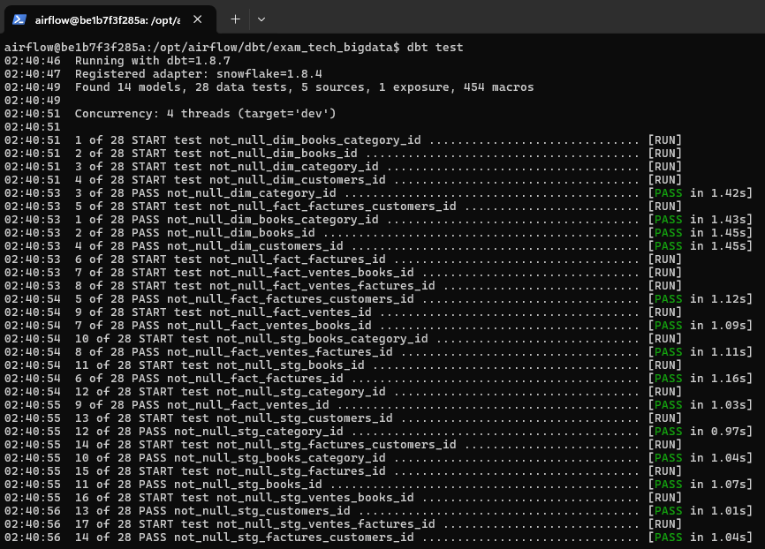
Configuration et test de DBT
SYSTEME DE VENTE DES LIVRES
dbt debug
Image retirée contenant des identifiants du vrai compte utilisateur
Fig1.6. a : dbt debug qui montre que tout est OK
dbt run
dbt test

Slide 8
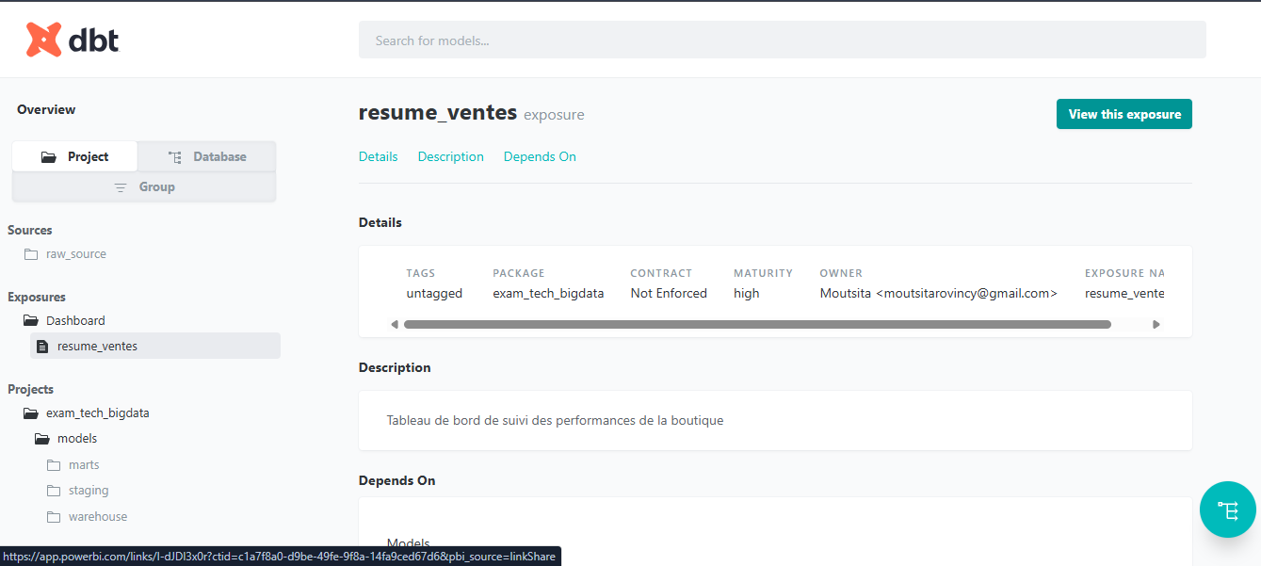
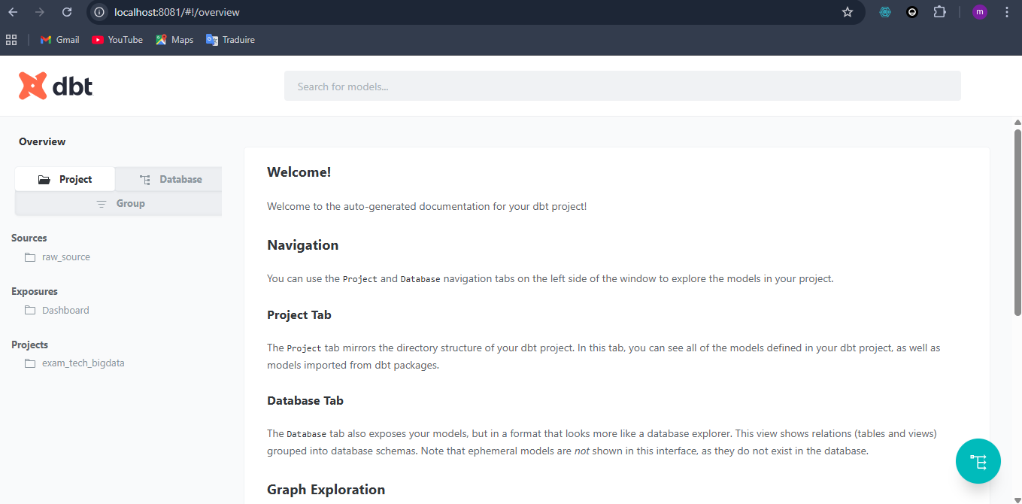
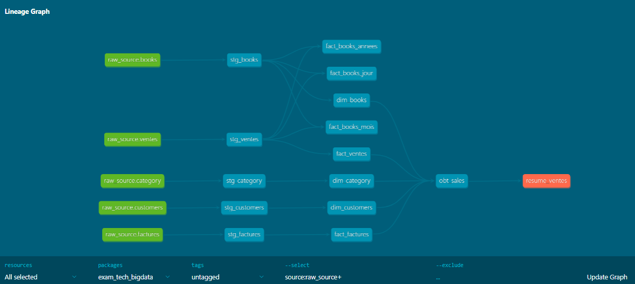
Configuration et test de DBT
SYSTEME DE VENTE DES LIVRES
http://localhost:8081

Slide 9
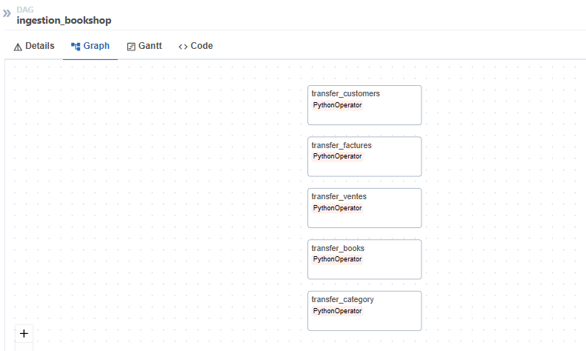
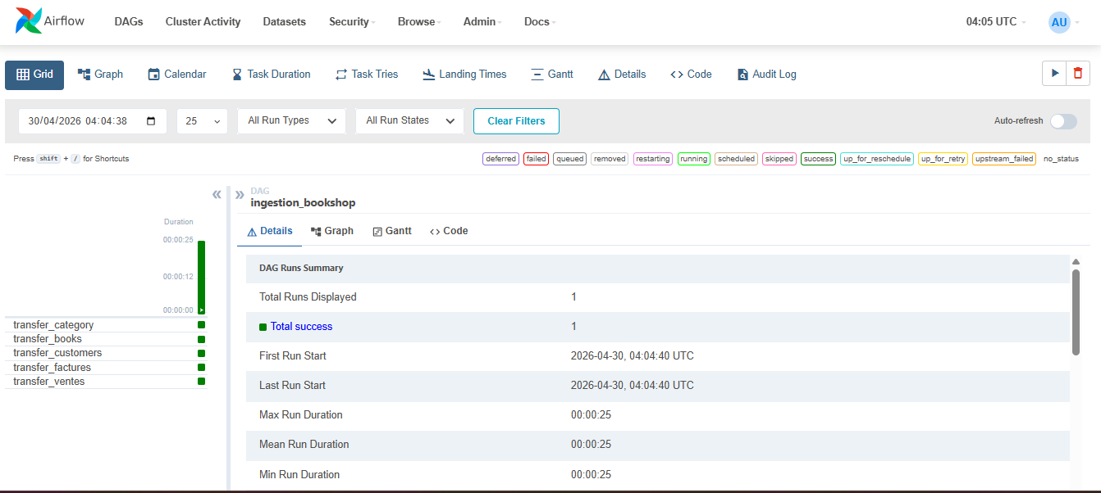
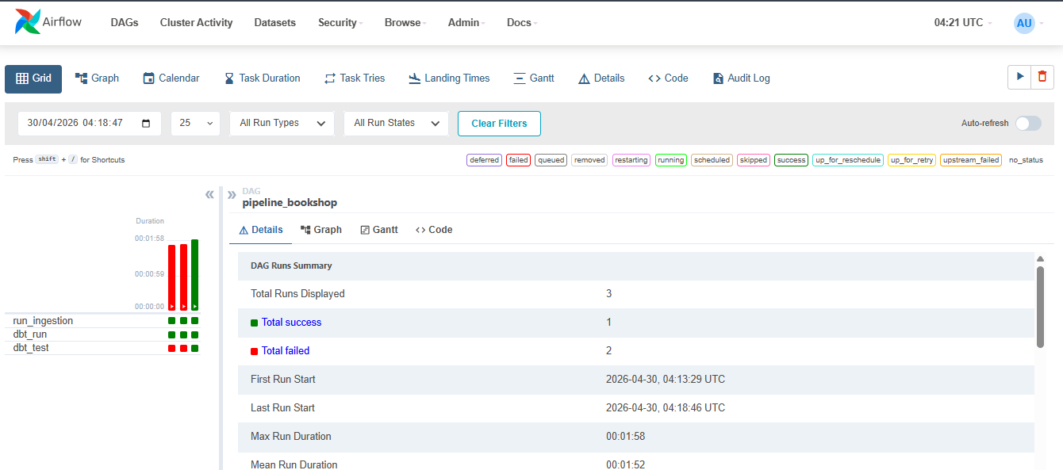
Airflow, l’orchestration
SYSTEME DE VENTE DES LIVRES
Lancement du dag du pipeline_bookshoop

Slide 10
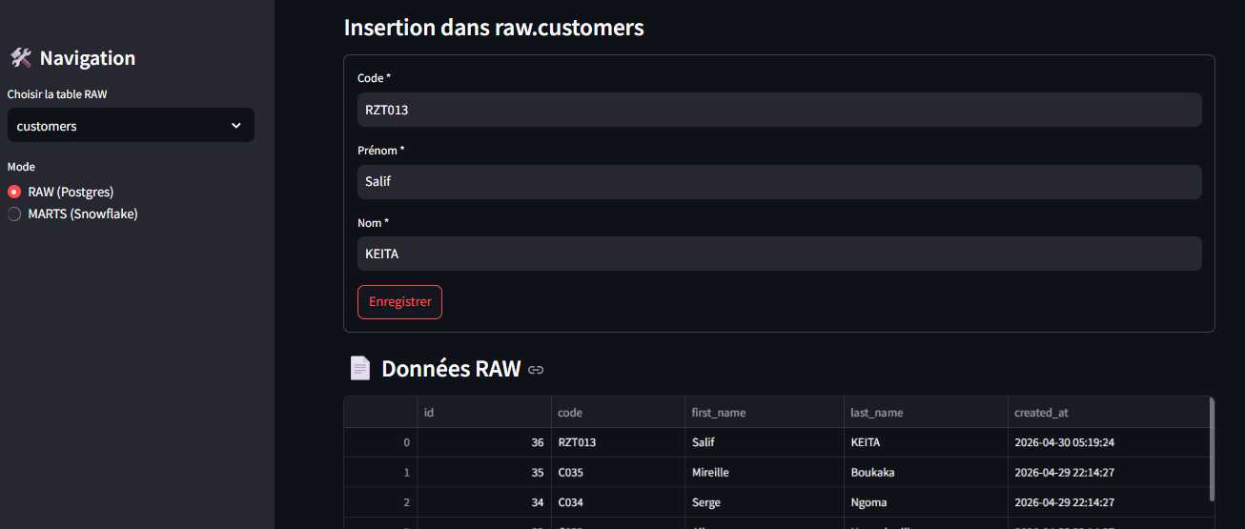
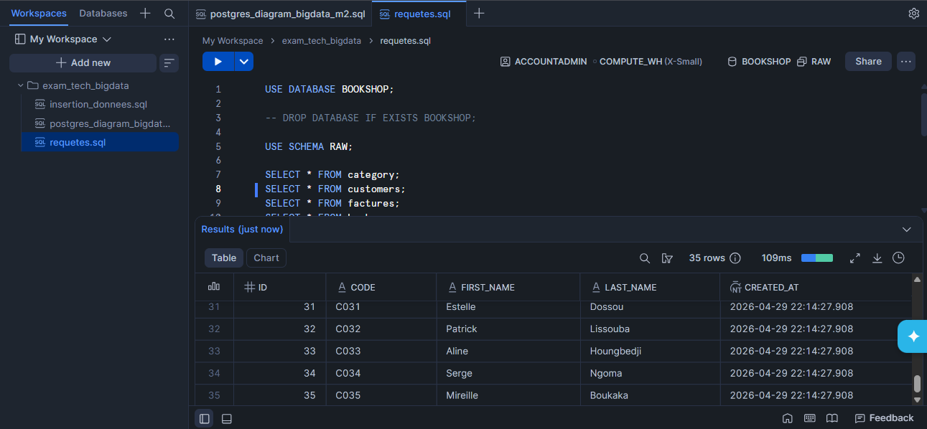
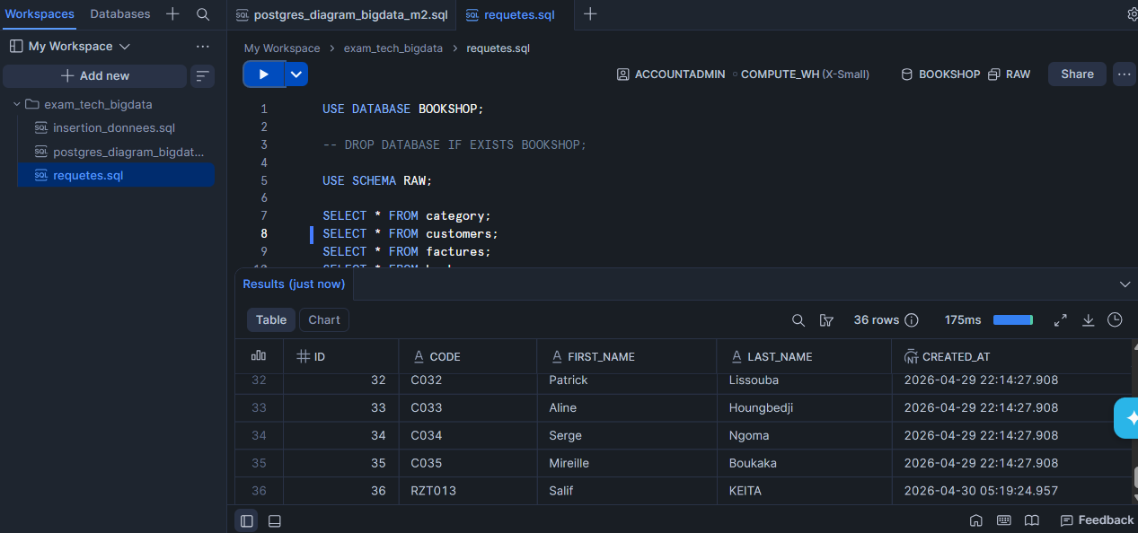
Snowflake et streamlit
SYSTEME DE VENTE DES LIVRES
http://localhost:8501

Slide 11
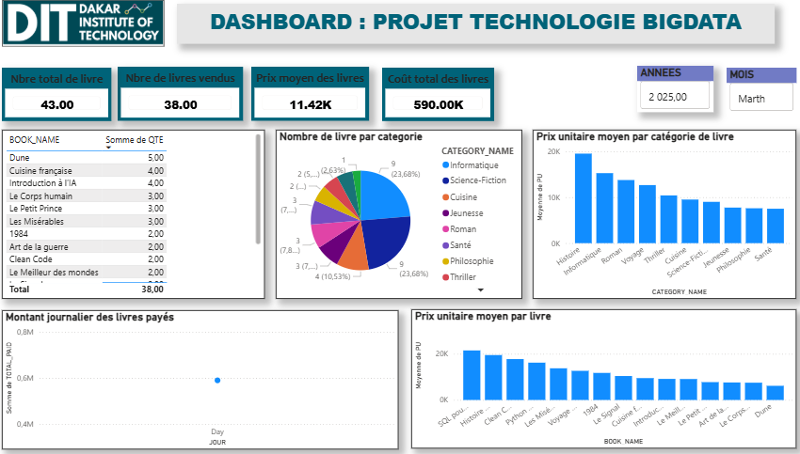
PowerBI
SYSTEME DE VENTE DES LIVRES

Slide 12
RESUME DU PROCESSUS
SYSTEME DE VENTE DES LIVRES
Renseigner les informations sur streamlit
PowerBI utilise les données transformées pour la visualisation
Dbt récupère le données sources sur snowflake, les transforment et les renvoie dans d’autres schémas snowflake
Les données se logent dans la base postgres
Airflow récupère et chemine les données sur snowflake

Slide 13
Merci de votre aimable attention
SYSTEME DE VENTE DES LIVRES

